Slide 1

Муниципальное казенное дошкольное образовательное учреждение Центр развития ребенка-детский сад «Колокольчик» посёлка Витим муниципального района «Ленский район» Республики Саха (Якутия)
Инновационные подходы при организации оздоровительной работы воспитателя совместно с музыкальным руководителем для детей старшего дошкольного возраста
2025 г.
Воспитатель: Дименко А.Е
Музыкальный руководитель: Суркова О.А

Slide 2
Актуальность
Высокий уровень заболеваемости детей.
Эффективность музыкального воздействия на физиологию ребенка.
Необходимость укрепления здоровья детей, сохранением культурного наследия Якутии
Отсутствие единого целостного подхода в оздоровительной работе среди специалистов
Повышение уровня профессиональной компетенции педагогов в условиях педагогики оздоровления.
Участие родителей в образовательном процессе

Slide 3
Цель:
Укрепление физического и психического здоровья детей в различных видах деятельности при использовании инновационных технологий для детей старшего дошкольного возраста.
Задачи:
Разработать план мероприятий оздоровления детей;
Совершенствовать более эффективные формы и методы работы в оздоровлении детей старшего дошкольного возраста;
Оптимизировать учебный процесс для достижения устойчивых положительных результатов обучения воспитания и развития дошкольников;
Пополнить предметно-развивающею среду с учетом модели организации образовательной деятельности;
Содействовать просвещению родителей и педагогов.

Slide 4

Утро радостных встреч
Я-большой
День здорового питания
Народные игры родного края
Детский тимбилдинг
План мероприятий

Slide 5
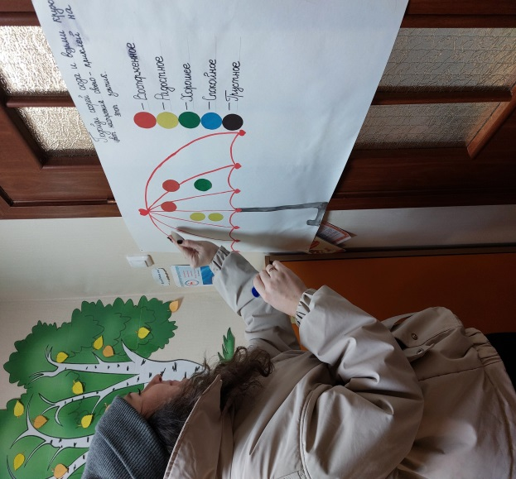
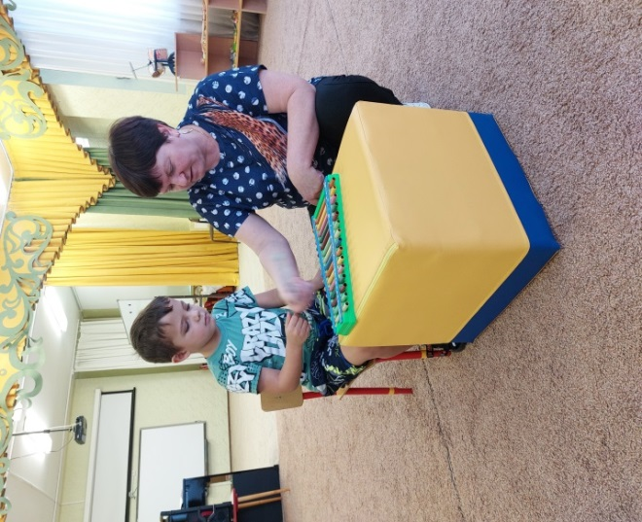
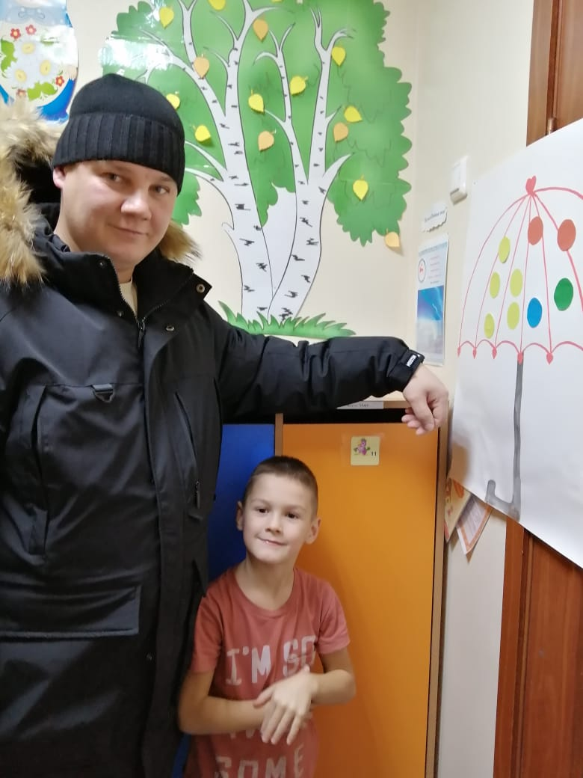
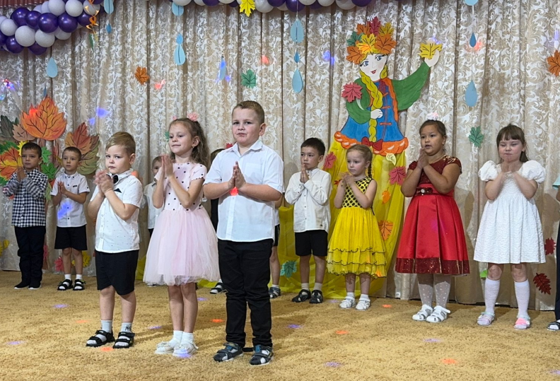
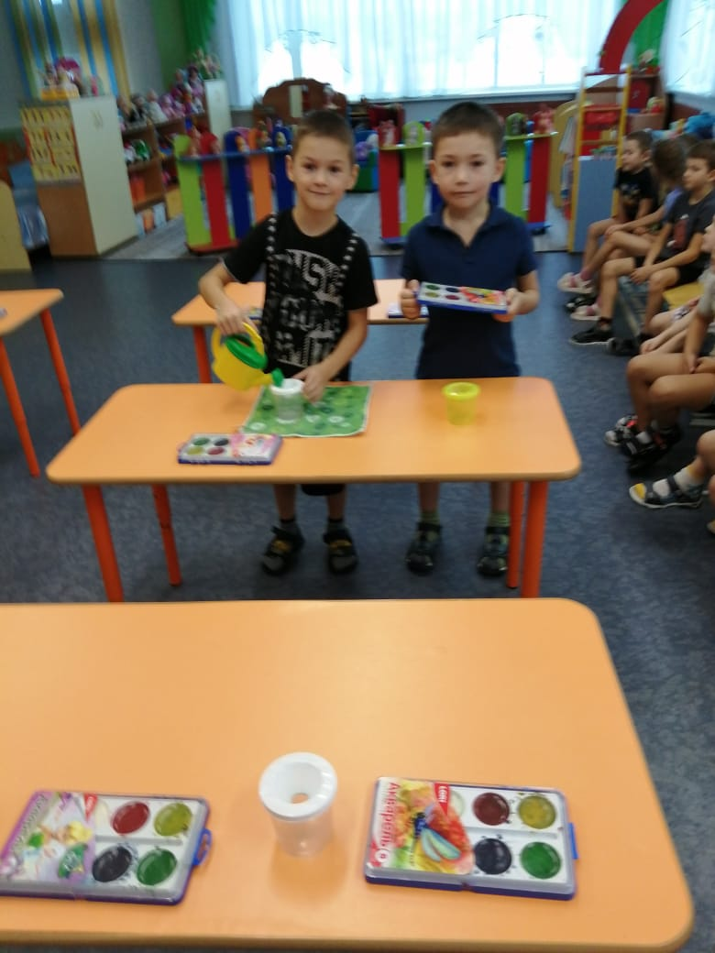
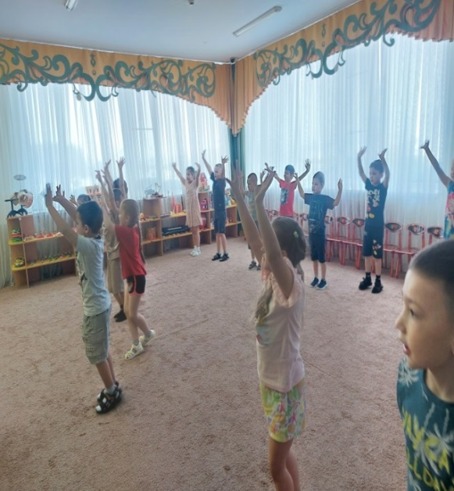
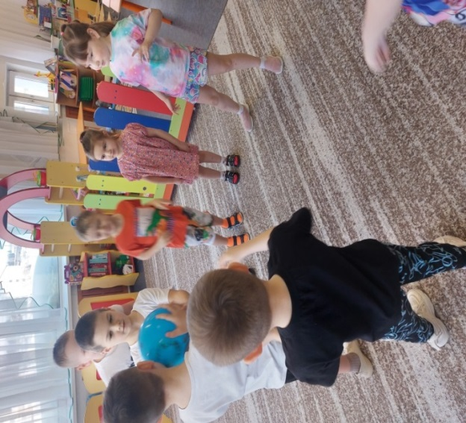
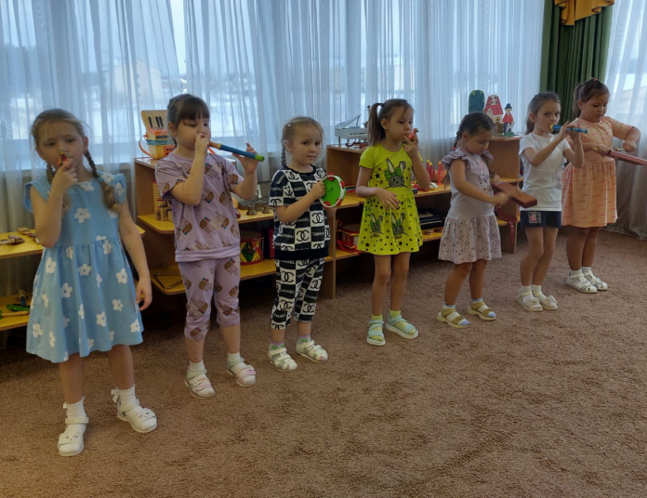
Утро радостных встреч

Slide 6
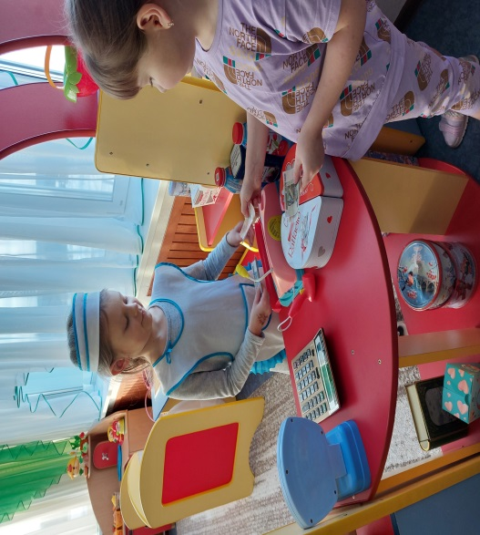
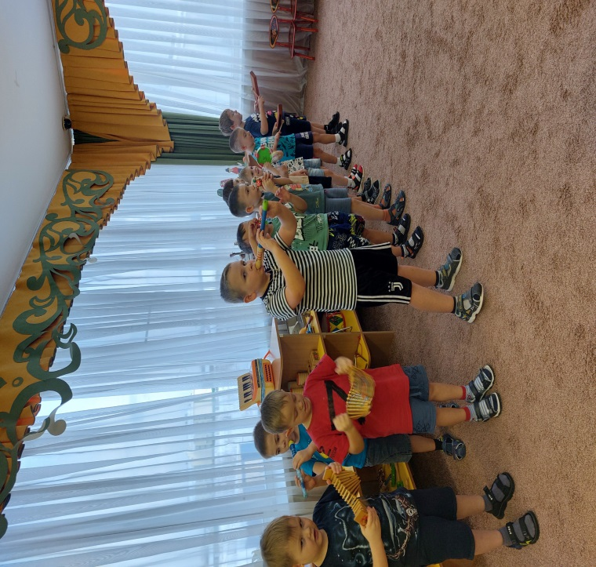
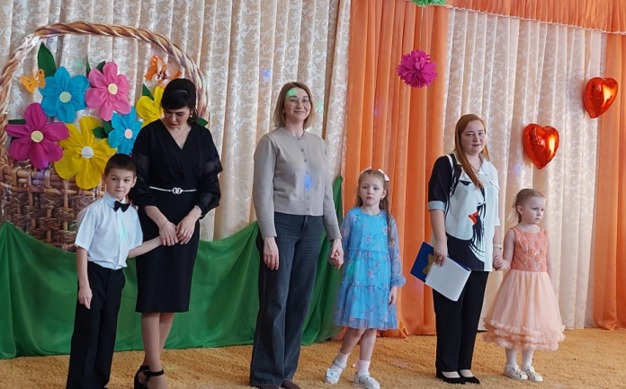
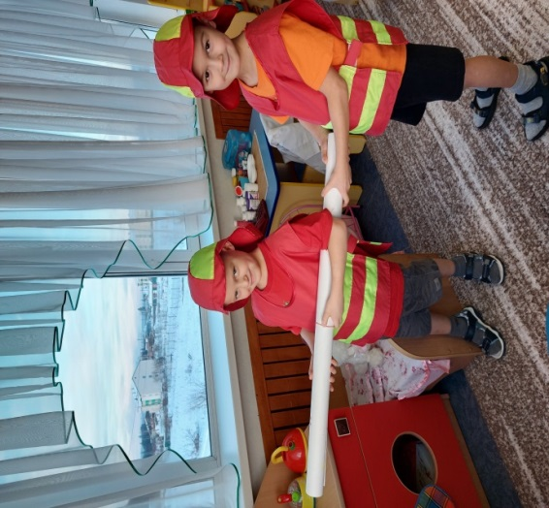
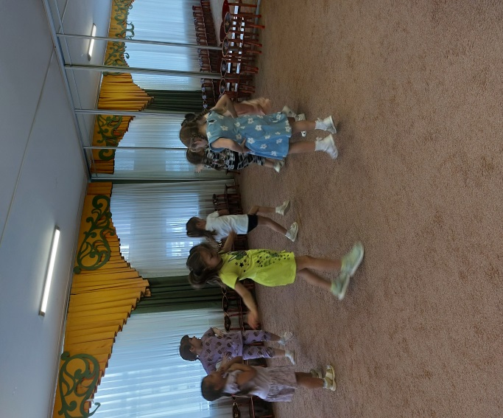
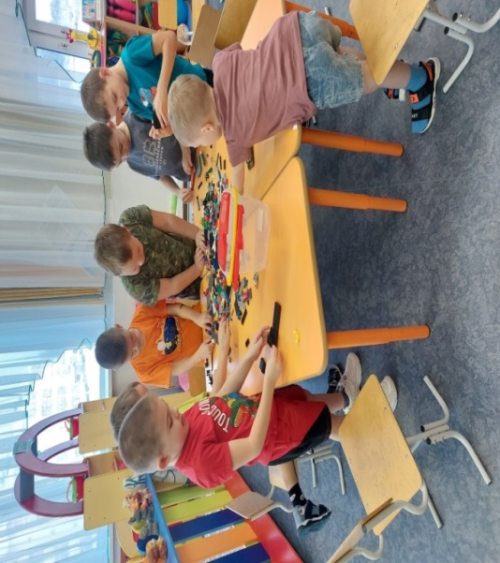
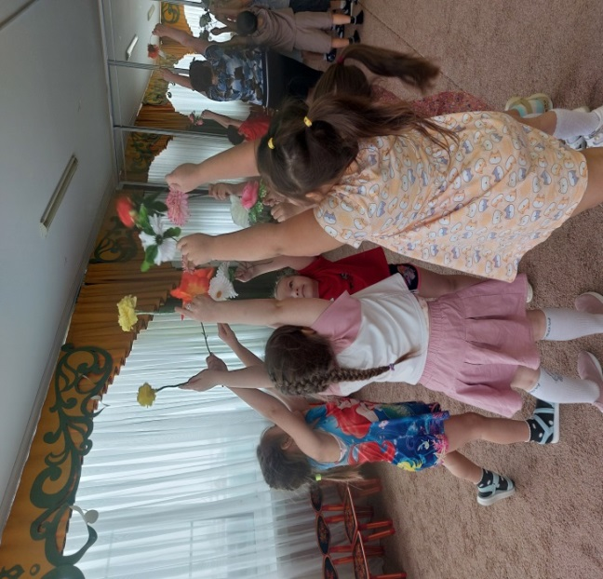
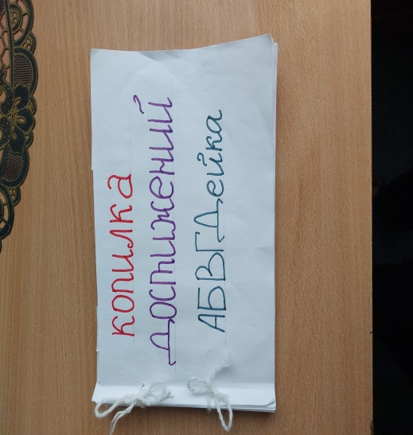
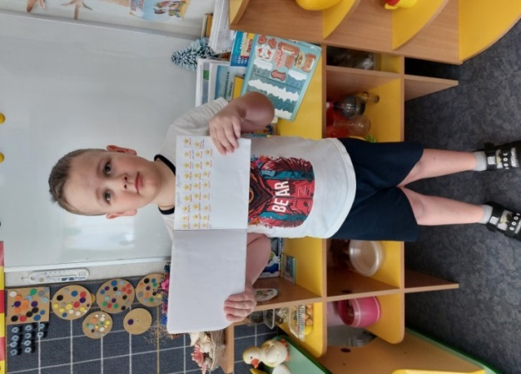
Я-большой

Slide 7
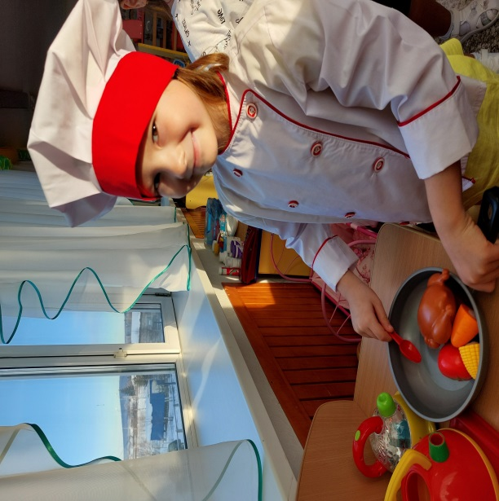
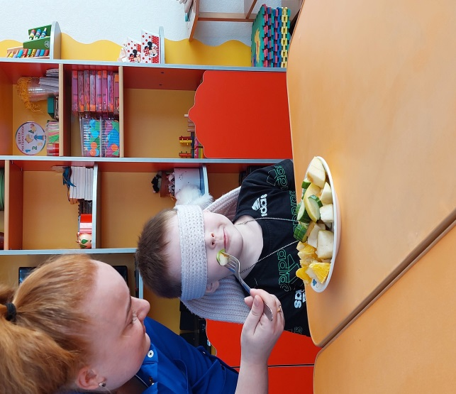
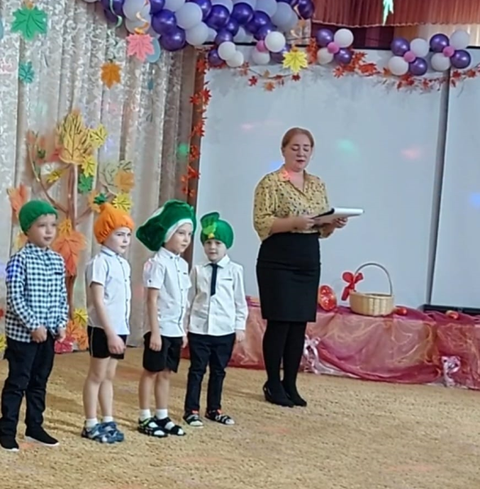
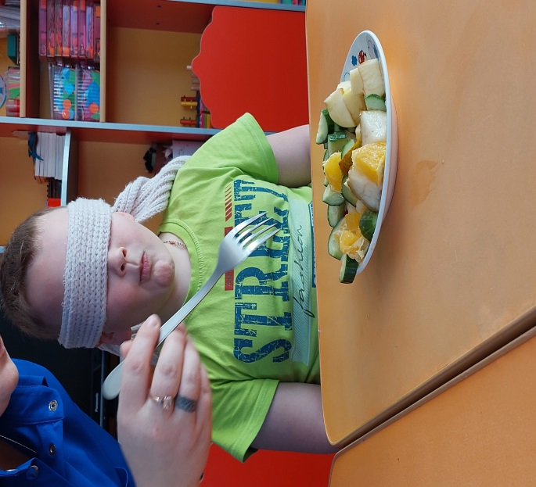
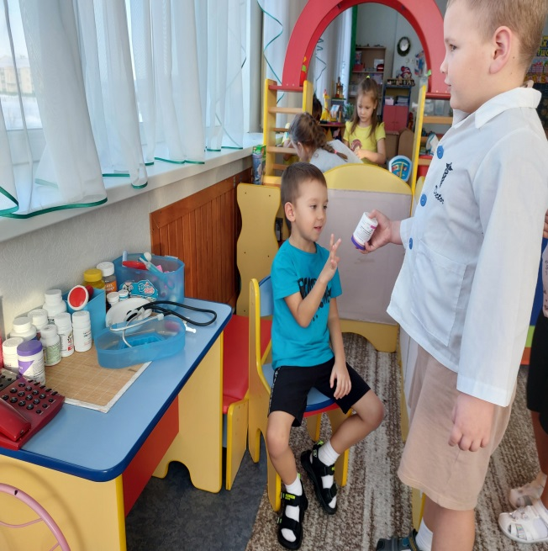
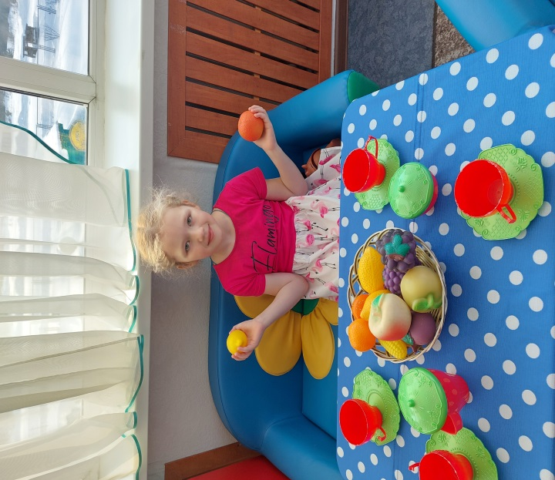
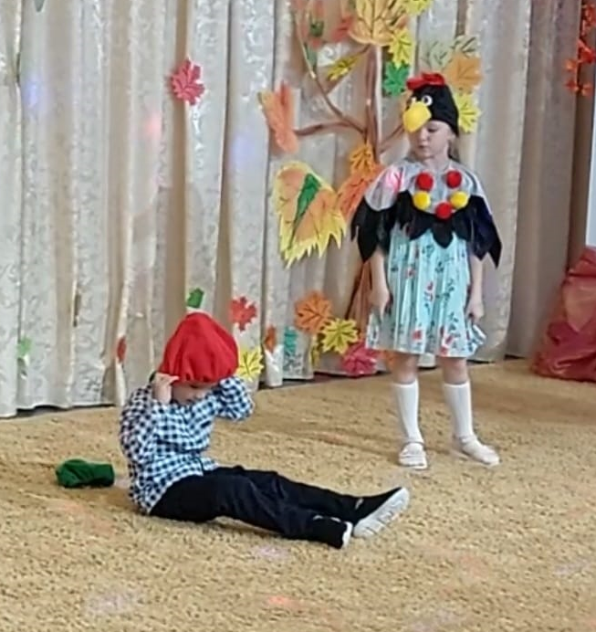
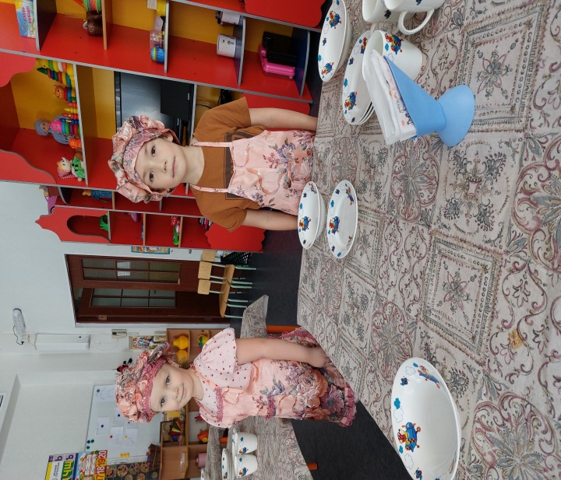
День здорового питания

Slide 8
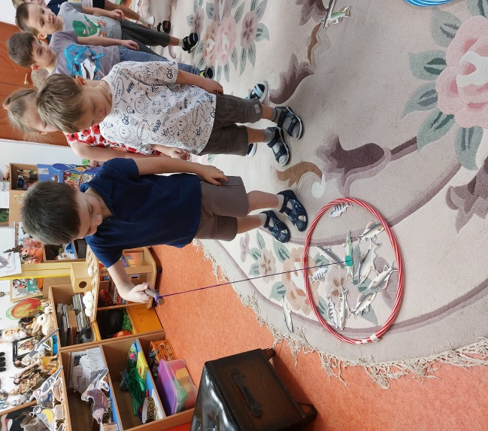
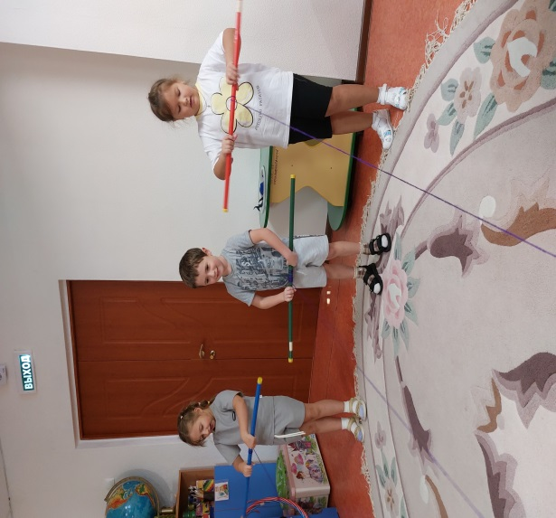
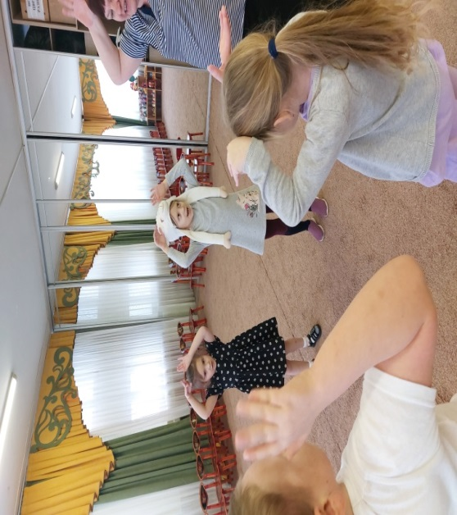
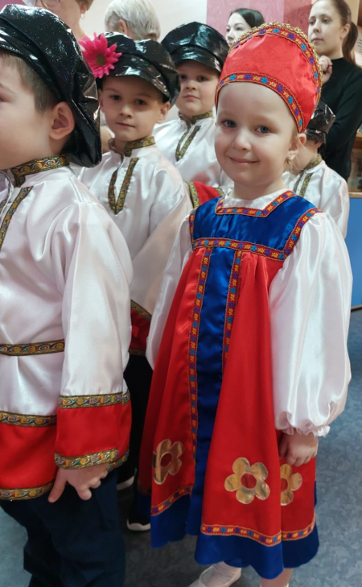
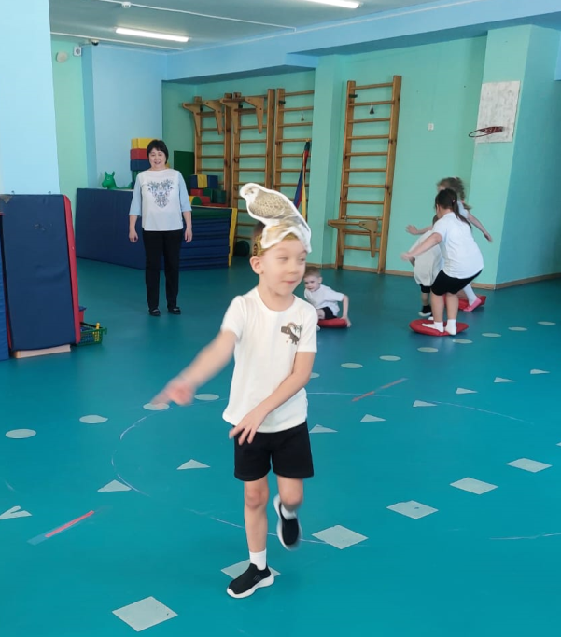
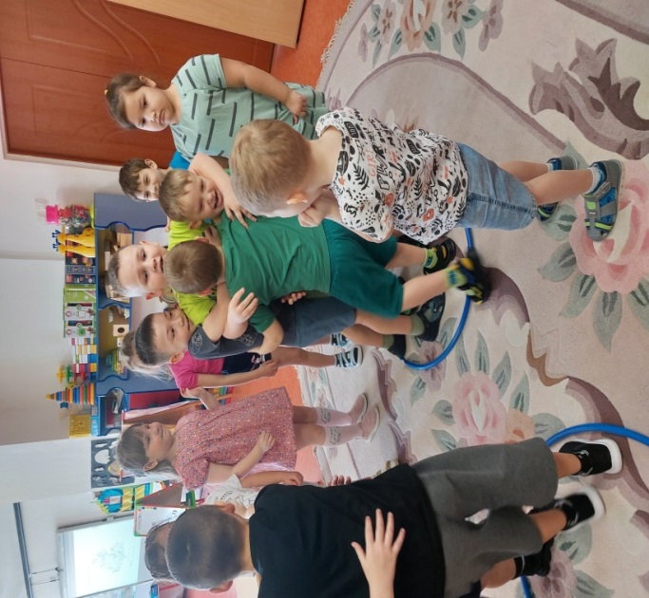
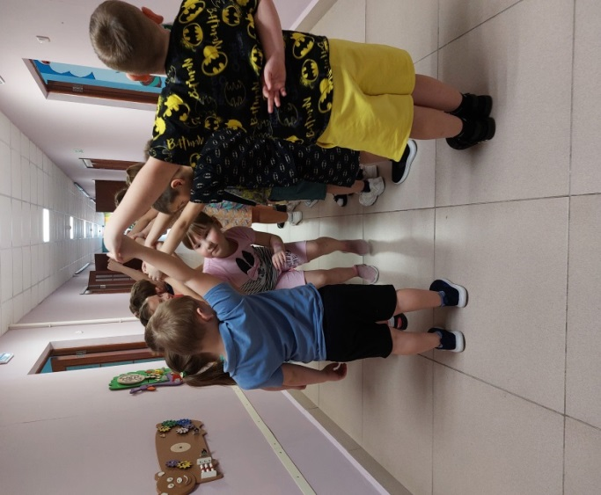
Народные игры родного края

Slide 9
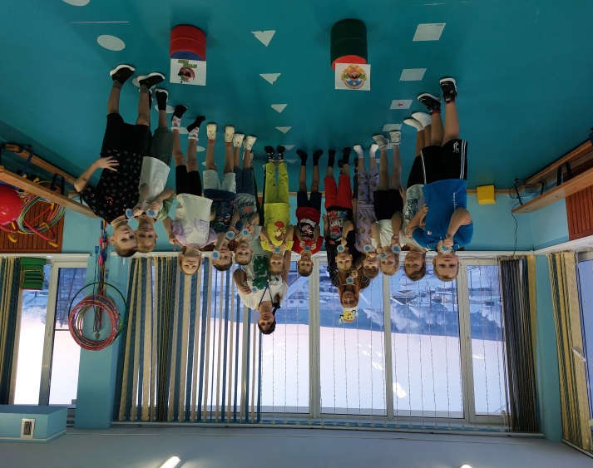
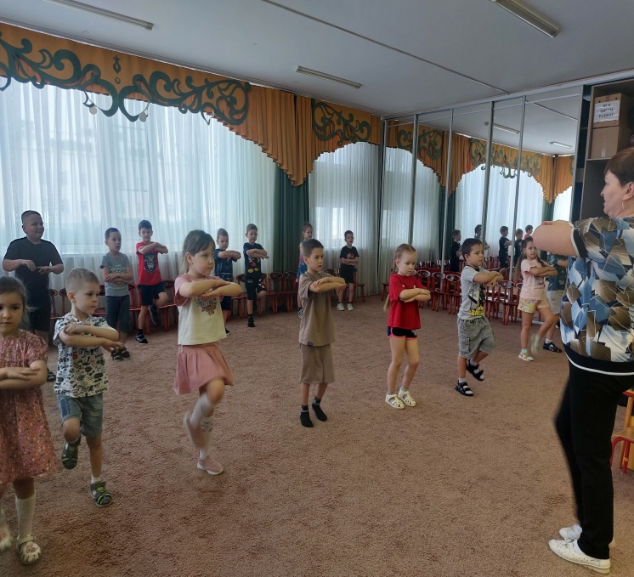
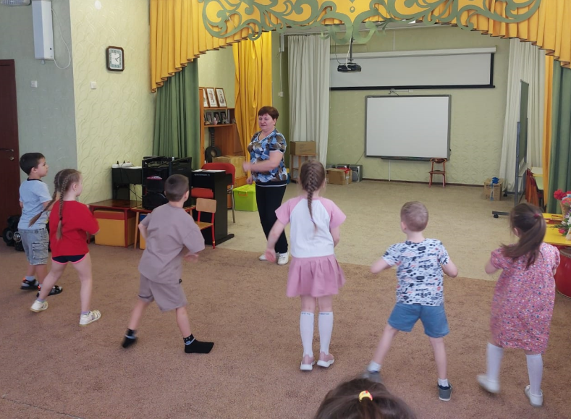
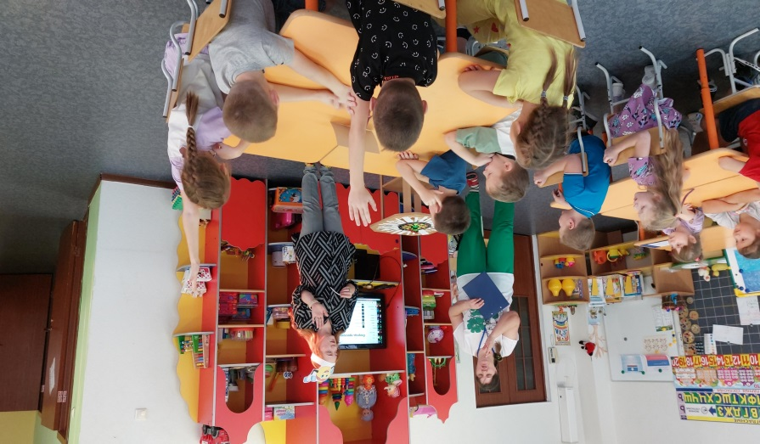
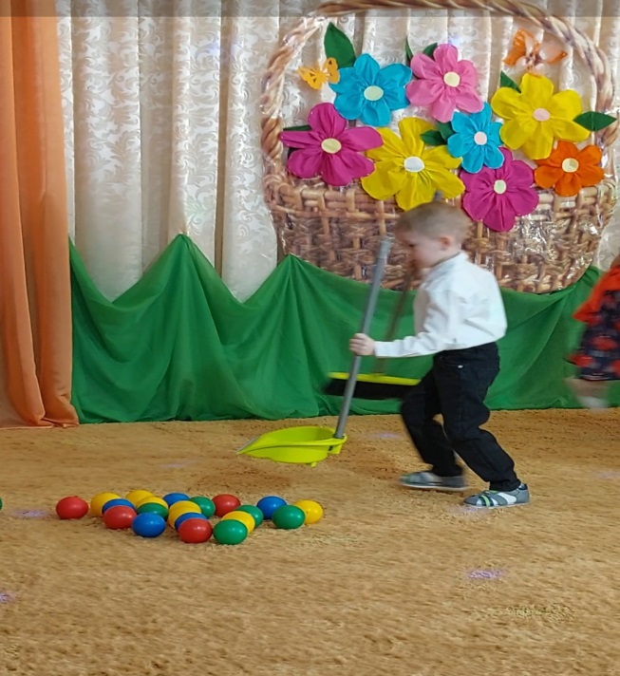
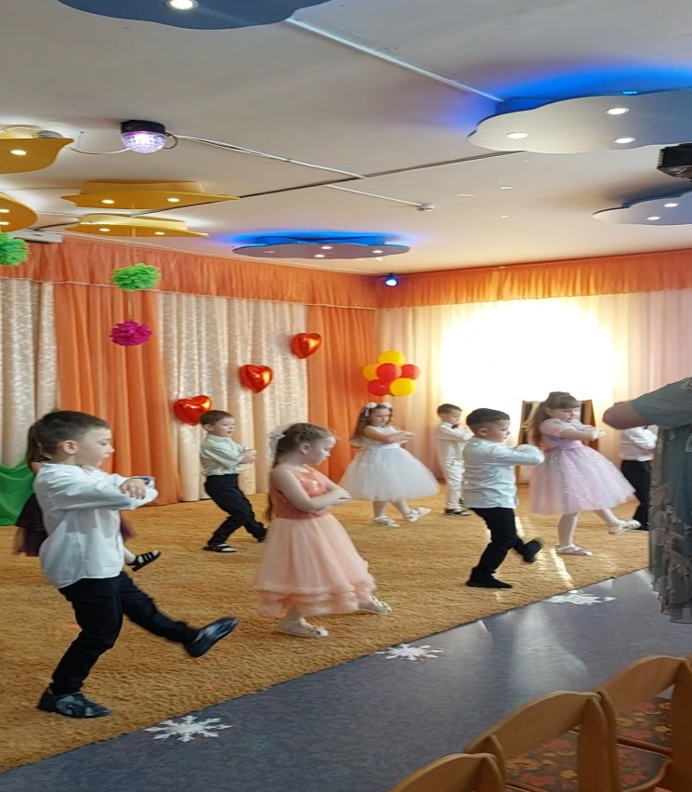
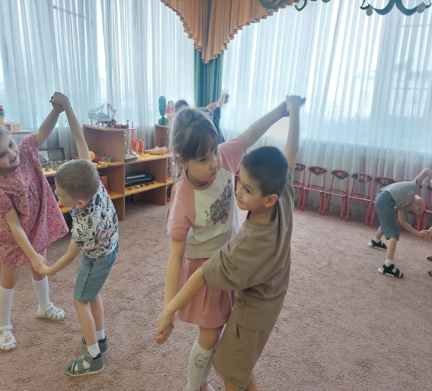
Детский тимбилдинг

Slide 10
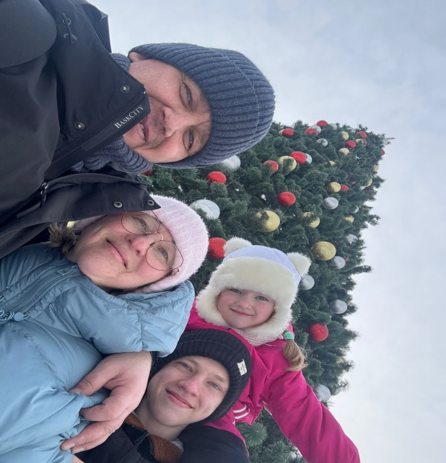
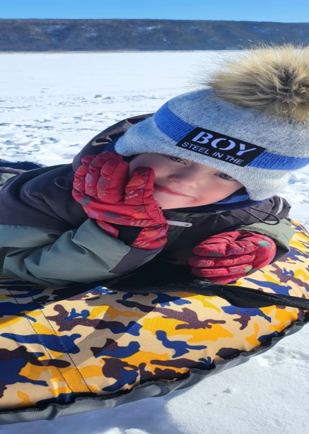
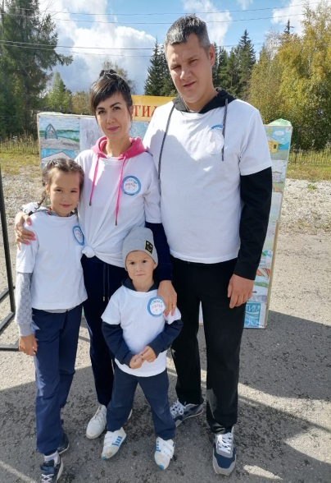
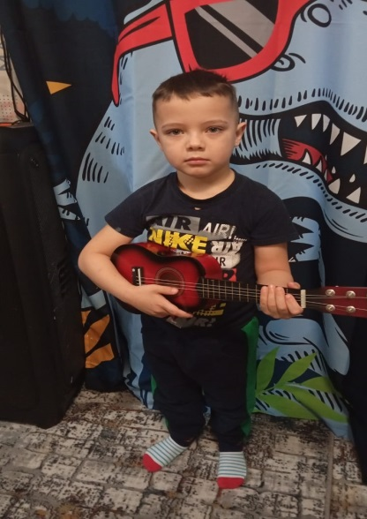
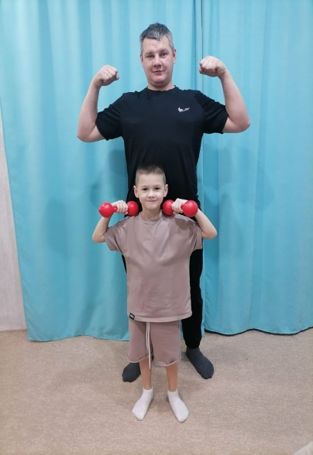
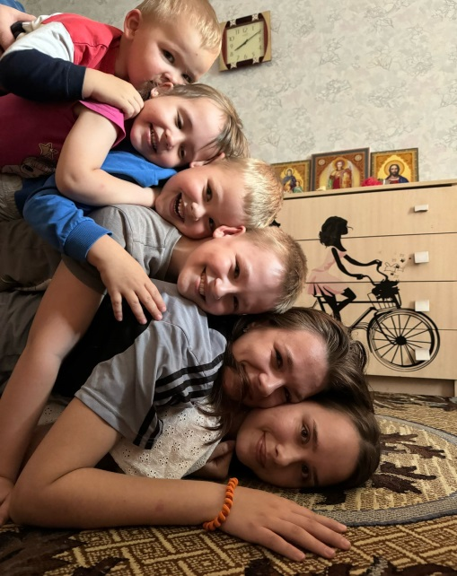
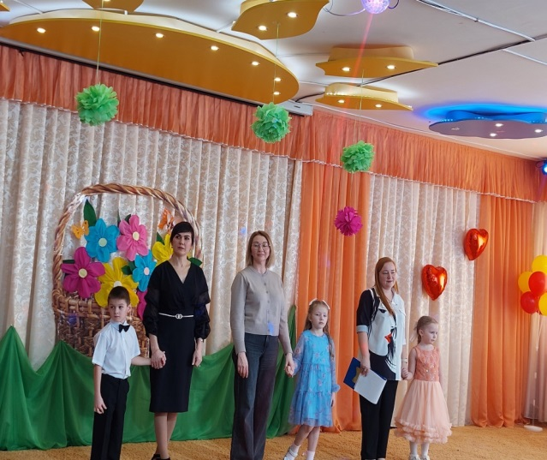
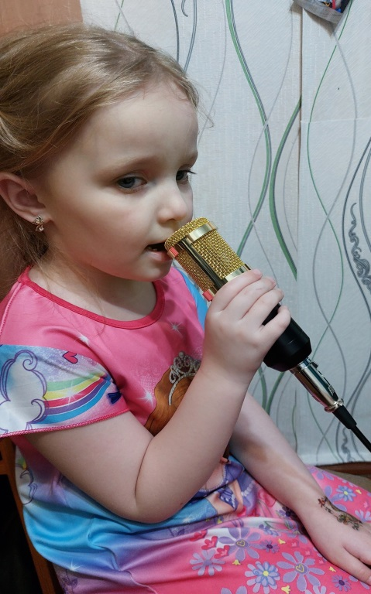
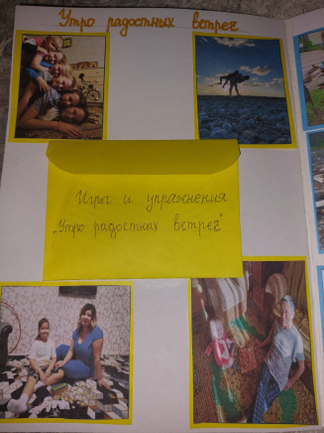
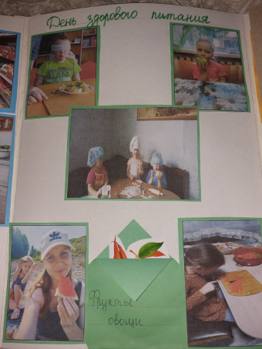
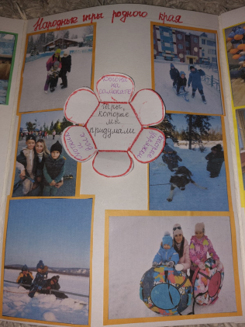



Работа с родителями

Slide 11
Диагностика познавательной активности ребенка
Начало года сентябрь 2024 г Конец года февраль 2025
20%
45%
35%
60%
30%
10%
Высокий уровень
Средний уровень
Низкий уровень

Slide 12


Вывод:
Инновационные подходы в оздоровительной работе воспитателя и музыкального руководителя способствуют комплексному развитию детей старшего дошкольного возраста, улучшению их физического и эмоционального состояния, а так же повышают эффективность образовательных процессов.

Slide 13
Перспективы развития:
Продолжать работу по информированию педагогов, родителей в организации оздоровительной работы;
Разработать план проведения праздников и развлечений, совместно с родителями, по темам недели;
Поиск новых форм и методов в оздоровительной работе;
Пополнять предметно-развивающую среду с учетом модели организации образовательной деятельности.

Slide 14
Спасибо за внимание!

